Slide 1
La Sagrada
FAMILIA
)
AST.SF
catalogo
2017/18
(En el precio no va incluido el porte)

Slide 2
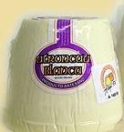
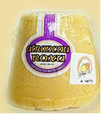
Queso “Afuega`l pitu” blanco o rojo
Ref: 001Blanco/001Rojo
Los quesos de “Afuega´l pitu” son unos de los quesos más antiguos y extendidos de Asturias.
Ingredientes: Leche pasteurizada de vaca, fermentos lácticos, Sal, Cuajo animal.
El Rojo lleva pimentón dulce y picante.
Peso neto: 300 gr.
Precio:3,60 €

Slide 3
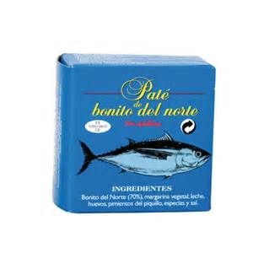
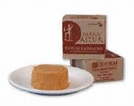
PATÉS
Ref:002
Ref:003
Paté de cabracho o de queso cabrales 100 gr
Paté de bonito 100 gr
Precio: 1,50 €
Precio: 2,10 €

Slide 4
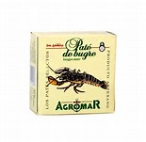
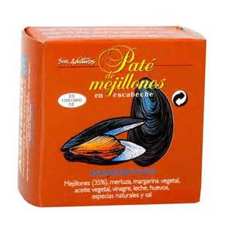
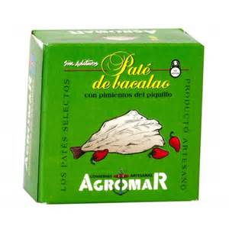
Ref:004
Pate de bugre 100gr
Precio:3 €
Ref:005
Pate de Mejillones 100gr
Ref:006
Precio:1,80€
Pate de bacalao 100gr
Precio:1,80 €

Slide 5
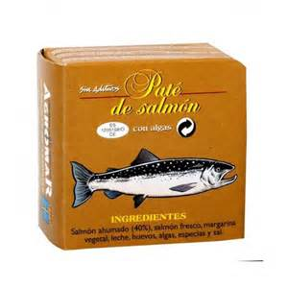
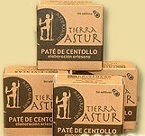
Pate de Salmón 100gr
Ref:007
Precio:1,80 €
Ref:008
Ref:009
Pate de Oricios 100gr
Tierra Astur
Precio:3,50 €
Pate de Centollo 100gr
Precio:2,30 €

Slide 6
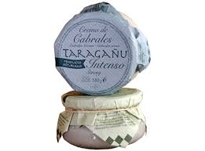
Crema queso cabrales
Crema suave
Crema intensa
Ref:010
Ref:011
Precio:3,20 €
Precio:3,20 €
Deliciosa crema elaborada con Queso Cabrales y Sidra Natural Asturiana. De consistencia untosa, presenta un color azul verdoso derivado de la propia naturaleza del Queso Cabrales. En esta variedad presenta un sabor y aroma intensos, y resulta ideal para sorprender a sus invitados con todo el carácter del Cabrales en una crema fácil de untar. 180 gr

Slide 7
Tabla de quesos asturianos
Ref:012
Incluye los quesos Cabrales, Vidiago, Ahumado Pria, La Peral y Naranjo de Bulnes.
Peso neto: 220 gr
Precio:4,90 €

Slide 8
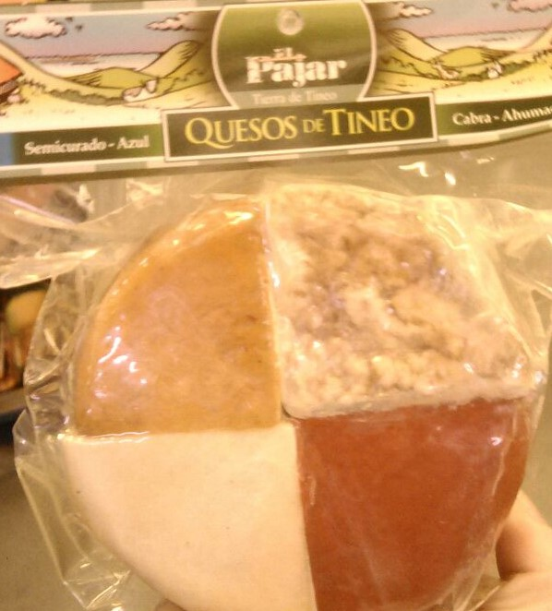
Tabla de quesos
Ref: 013
Quesos: Tierra de Tineo – 4 en 1
(480 gr.)
Semicurado
Azul
Cabra
Ahumado
Precio:6,00 €

Slide 9
QUESO CABRALES D.O.P.
Ref:014
Queso azul de textura mantecosa, elaborado con leche de vaca.
* Se envasa al vacio en porciones: 100g, 200g, 300g…
Precio: 13,50 €/Kg (Según Porción)
Por piezas el precio sería menor

Slide 10
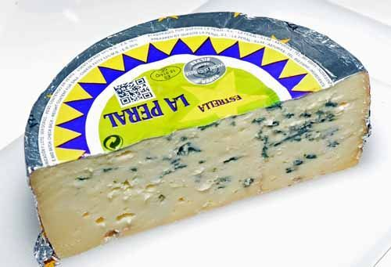
QUESO LA PERAL DE VACA
Ref:015
Queso semiazul de textura mantecosa, elaborado con leche de vaca.
* Se envasa al vacio en porciones: 100g, 200g, 300g…
Precio: 11,60 €/Kg (Según Porción)

Slide 11
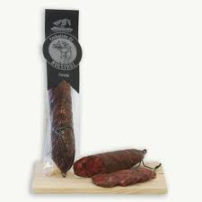
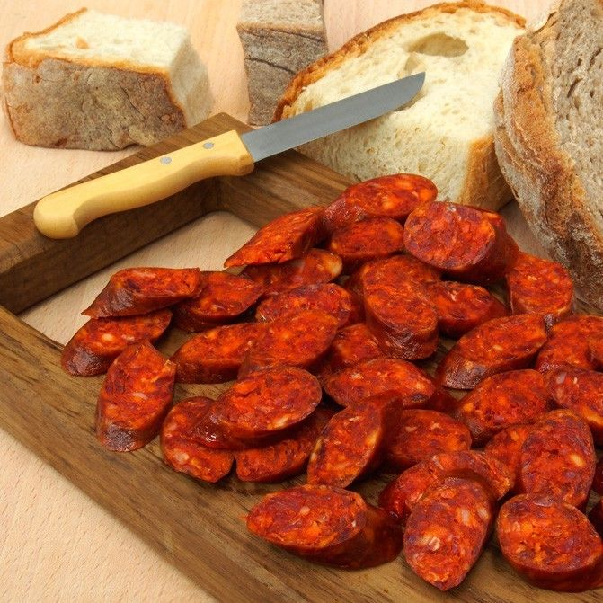
Chorizo de avestruz
Ref:016
De una de las granjas de avestruces que hay en Asturias.
Exótico chorizo elaborado con carne de avestruz y de cerdo.
Peso neto 200gr
Precio:3,20 €
Ref:017
Peso neto 300gr
Precio:4,20€
* Puede ser también de ciervo o avestruz

Slide 12
Preparado para fabada
Ref 17
El preparado para fabada consta de materias de primera calidad: morcilla, chorizo, tocino, panceta y por supuesto “les fabes”.
(En la fotografía aparece el pack de dos raciones)
Precio:
2 Raciones: 6,40 €
3 Raciones: 11€
4 Raciones: 14,50€

Slide 13
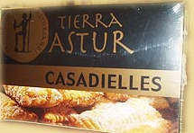
casadielles
Ref:018
Se preparan con una masa de harina de trigo, agua y mantequilla, relleno de avellana, nuez, anís y azúcar.
Precio: 3,80 € (envase 6 unidades)
6,50 (envase de una docena)

Slide 14
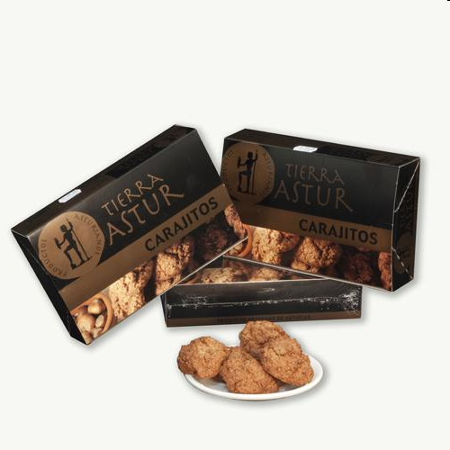
_{Carajitos asturianos}
Ref: 019
Pastas artesanales típicas de Asturias, elaboradas con avellana, huevo, miel y azúcar. Se trata sin duda de uno de los dulces más representativos de nuestra tradición confitera que no puede faltar en las mejores mesas.
Peso neto: 350 gr
Precio: 4,60 €

Slide 15
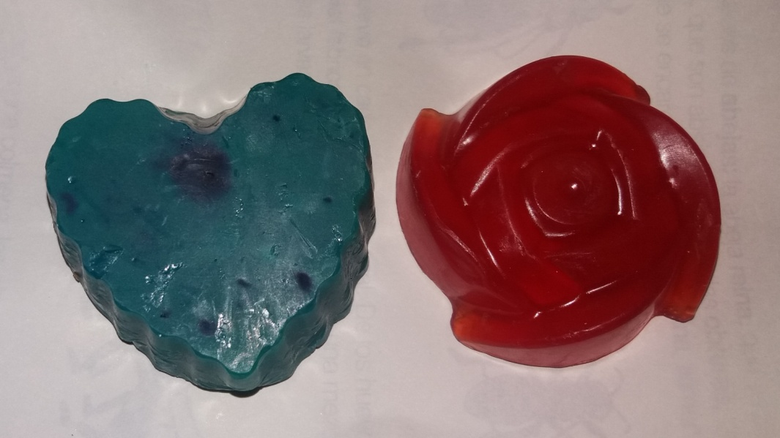
_{Jabones artesanales}
Ref:20
Jabones artesanales de glicerina de elaborados con diferentes colores y esencias:
Limón
-Chocolate
-Lavanda
Canela
Precio: 1,80 €/unidad

Slide 16
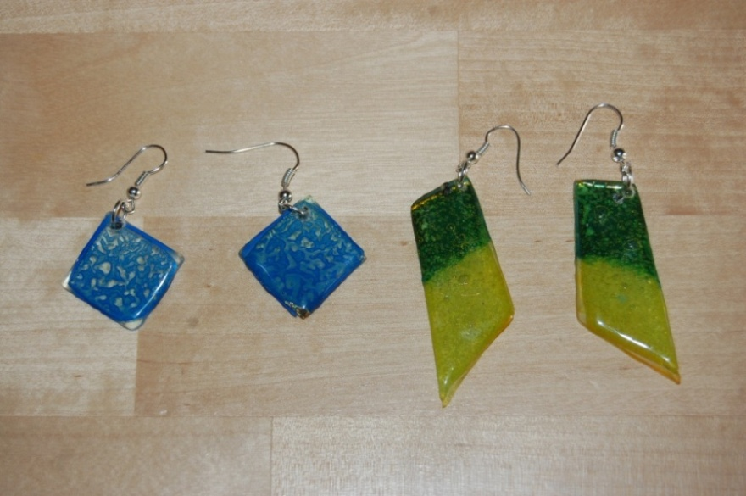
Pendientes de teselas dobles
Pendientes elaborados artesanalmente.
Ref:021
P
Ref:022
Precio:1,20 € el par
Precio:1,50 € el par

Slide 17
Colgantes de teselas
Reff:023
Colgantes elaborados artesanalmente.
Precio : 1,40 €
A partir de 10 a 1,35€ la unidad

Slide 18
Imanes
Ref:024
Imanes de cosas típicas asturianas como sidra, hórreos, tablas de queso, vacas, asturianas, asturianos, madreñas, escanciador
Precio:
-Tabla de quesos y asturianos: 1,65 €
- Los demás 1,25 €

